Slide 1
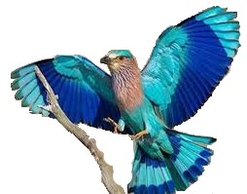
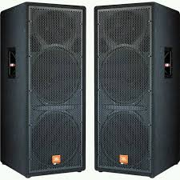
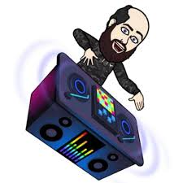
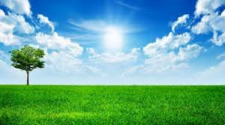
স্বাগতম
স্বাগতম
পরিচিতি
পাঠ ঘোষনা
পাঠ শিরোনাম
শিখনফল
মূল আলোচনা
দলীয় কাজ
মূল্যায়ন
বাড়ির কাজ
ধন্যবাদ
স্বাগতম

Slide 2
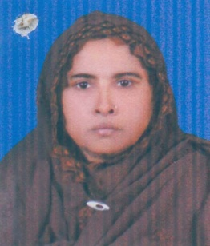
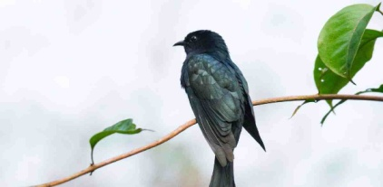
পরিচিতি
স্বাগতম
তছলিমা ইয়াছমিন শিখা
সিনিয়র শিক্ষিকা
ধরমপুর মাধ্যমিক বিদ্দ্যালয়।
ভেড়ামারা , কুষ্টিয়া ।
০১৭১২৮২৮৭৬৪
taslimayesmin74@gmail.com
পরিচিতি
পাঠ ঘোষনা
পাঠ শিরোনাম
শিখনফল
মূল আলোচনা
দলীয় কাজ
মূল্যায়ন
বাড়ির কাজ
ধন্যবাদ

Slide 3
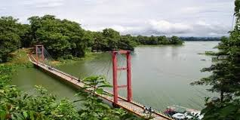
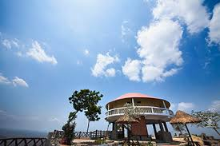
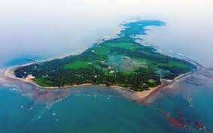
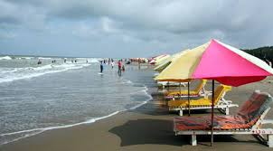
স্বাগতম
পরিচিতি
পাঠ ঘোষনা
পাঠ শিরোরাম
শিখনফল
মূল আলোচনা
দলীয়কাজ
মূল্যায়ন
বাড়ির কাজ
ধন্যবাদ

Slide 4
আজকের পাঠ
স্বাগতম
পরিচিতি
পাঠ ঘোষনা
পাঠ শিরোনাম
শিখন ফল
মূল আলোচনা
দলীয় কাজ
বিশেষ পাঠ
পর্যটন কেন্দ্র
মূল্যায়ন
বাড়ির কাজ
ধন্যবাদ

Slide 5
শিখনফল
স্বাগতম
১।বাংলাদেশ এর প্রধান পর্যটন কেন্দ্রের বর্ণনা করতে পারবে ।
২।পর্যটন শিল্পের গুরুত্ব ও সম্ভাবনা সম্পর্কে জানতে পারবে ।
৩।পর্যটন কেন্দ্রের সুস্থ পরিবেশ সংরক্ষনে নাগরিক দিয়িত্ব পালন করতে শিখবে ।
পরিচিতি
পাঠঘোষনা
পাঠশিরোরাম
শিখনফল
মূল আলোচনা
দলীয় কাজ
বাড়ির কাজ
ধন্যবাদ

Slide 6
আলোচনা
স্বাগতম
পর্যটনের জন্য সম্ভবনা ময় প্রাকৃতিক সৌন্দর্য সমুদ্র সৈকত ঘন অরন্য পাহাড়ি এলাকা প্রাকৃতিক ভাবেই বাংলাদেশে বিদ্দমান । কবি হিউ য়েন সাং বলেছিলেছেন জন পদের সুপ্ত সৌন্দর্যটিকে কুয়াশা ও পানির অন্তঃরাল থেকে ক্রমর্শ উম্মচিত হতে দেখেছেন । বাংলাদেশের পর্যটকদের ভ্রমন কেন্দ্র গুলোর মন মুগ্ধ কর সৌন্দর্য বাংলাদেশের পর্যটন শিল্পের জন্য বিরাট সম্ভবনা ময় ক্ষেত্র।যা দেশের অর্থনীতিতে গুরুত্ব পূর্ণ ভূমিকা পালন করে ।
পরিচিতি
পাঠঘোষনা
পাঠশিরোরাম
শিখনফল
মূল আলোচনা
দলীয় কাজ
বাড়ির কাজ
ধন্যবাদ

Slide 7
পৃথিবীর দির্ঘতম বালুময় সমুদ্র সৈকত ম্যানগ্রোভ ফরেষ্ট দীপ হ্রদ নদী ও পাল তোলা নৌকার অনুপম দৃশ্যাবলি পাহাড়ি বন ভূমি বৌদ্ধ বিহাড় সিলেটেড় চা বাগানের নয়নাভিরাম নৈসগ্রিক দৃশ্য প্রত্ন তাত্ত্বিক নিদর্শন ।আছে পাহাড় ও হাওর যা আকর্ষনীয় পর্যটক ক্ষেত্র হিসেবে দেশ বিদেশের পর্যটক দের আকর্ষন করেছে ।
স্বাগতম
পরিচিতি
পাঠঘোষনা
পাঠশিরোরাম
শিখনফল
মূল আলোচনা
দলীয় কাজ
বাড়ির কাজ
ধন্যবাদ

Slide 8
দলীয় কাজ
স্বাগতম
পরিচিতি
পাঠঘোষনা
পাঠশিরোরাম
বৃহত্তর ঢাকার পর্যটন স্থান সমূহের নাম লিখ ?
শিখনফল
মূল আলোচনা
দলীয় কাজ
বাড়ির কাজ
ধন্যবাদ

Slide 9
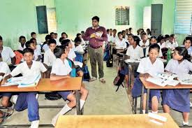
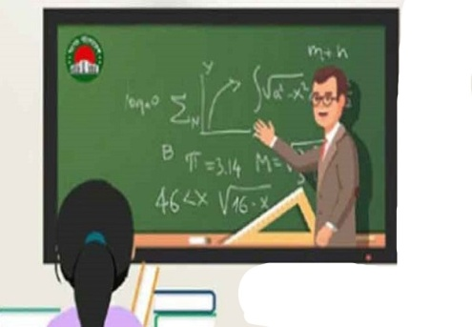
মূল্যায়ন
স্বাগতম
পরিচিতি
১।কোন শিল্পের মাধ্যমে বিশ্বের সকল দেশের সাথে ভ্রাতৃত্বসুলভ সম্পর্ক গড়ে ওঠে ?
২। পর্যটন শিল্পে বাংলাদেশ কোন স্তরে আছে?
৩।কোনটি ঝুঁকিহীন শিল্প ?
পাঠঘোষনা
পাঠশিরোরাম
শিখনফল
মূল আলোচনা
দলীয় কাজ
বাড়ির কাজ
ধন্যবাদ

